Slide 1







CHÀO MỪNG CÁC EM ĐẾN VỚI TIẾT TIẾNG VIỆT
BÀI 5: NHỮNG CÁNH CÒ

Slide 2
Hỏi mẹ
Ai quạt thành gió
Thổi mây ngang trời?
Ai nhuộm mẹ ơi
Bầu trời xanh thế?
(2) Ông sao thì bé
Trăng rằm tròn to.
Cuội ngồi gốc đa
Phải chăn trâu mãi.
(3) Mẹ ơi có phải
Cuội buồn lắm không?
Nên chú phi công
Bay lên thăm cuội?
(Nguyễn Xuân Bồi)
Bạn nhỏ thắc mắc gì với mẹ?
Vì sao chú phi công bay lên thăm cuội?

Slide 3
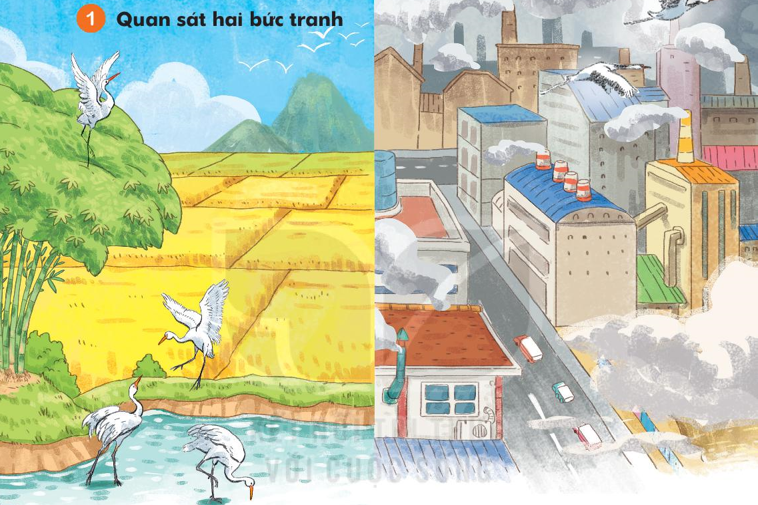

Slide 4
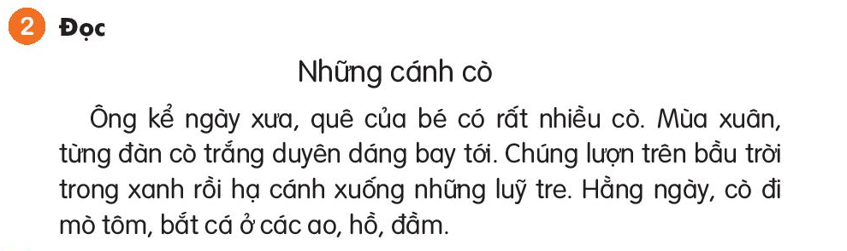
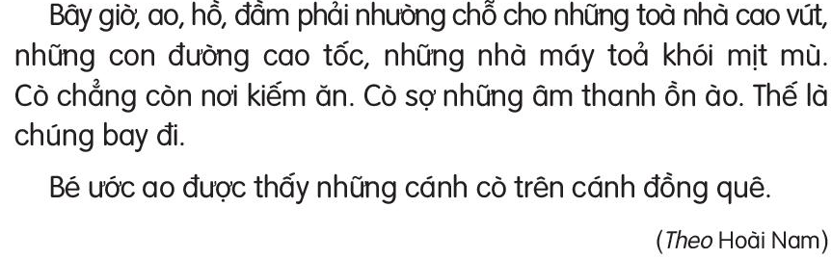


Slide 5
2
Đọc
Những cánh cò
Ông kể ngày xưa, quê của bé có rất nhiều cò. Mùa xuân, từng đàn cò trắng duyên dáng bay tới. Chúng lượn trên bầu trời trong xanh rồi hạ cánh xuống những lũy tre. Hằng ngày, cò đi mò tôm, bắt cá ở các ao, hồ, đầm.
Bây giờ, ao, hồ, đầm phải nhường chỗ cho những toàn nhà cao vút, những con đường cao tốc, những nhà máy toàn khói mịt mù. Cò chẳng còn nơi kiếm ăn. Cò sợ những âm thanh ồn ào. Thế là chúng bay đi.
Bé ước đuợc thấy những cánh cò trên cánh đồng quê.
( Theo Hoài Nam)

Slide 6
Từ ngữ
duyên dáng
lượn
nhường

Slide 7
2
Đọc
Những cánh cò
1
2
Ông kể ngày xưa, quê của bé có rất nhiều cò. Mùa xuân, từng đàn cò trắng duyên dáng bay tới. Chúng lượn trên bầu trời trong xanh rồi hạ cánh xuống những lũy tre. Hằng ngày, cò đi mò tôm, bắt cá ở các ao, hồ, đầm.
Bây giờ, ao, hồ, đầm phải nhường chỗ cho những toàn nhà cao vút, những con đường cao tốc, những nhà máy toàn khói mịt mù. Cò chẳng còn nơi kiếm ăn. Cò sợ những âm thanh ồn ào. Thế là chúng bay đi.
Bé ước đuợc thấy những cánh cò trên cánh đồng quê.
( Theo Hoài Nam)
3
4
5
6
7
8
9

Slide 8
Chúng lượn trên bầu trời trong xanh rồi hạ cánh xuống những lũy tre.

Slide 9
2
Đọc
Những cánh cò
1
Ông kể ngày xưa, quê của bé có rất nhiều cò. Mùa xuân, từng đàn cò trắng duyên dáng bay tới. Chúng lượn trên bầu trời trong xanh rồi hạ cánh xuống những lũy tre. Hằng ngày, cò đi mò tôm, bắt cá ở các ao, hồ, đầm.
Bây giờ, ao, hồ, đầm phải nhường chỗ cho những toàn nhà cao vút, những con đường cao tốc, những nhà máy toàn khói mịt mù. Cò chẳng còn nơi kiếm ăn. Cò sợ những âm thanh ồn ào. Thế là chúng bay đi.
Bé ước đuợc thấy những cánh cò trên cánh đồng quê.
( Theo Hoài Nam)
2
3

Slide 10
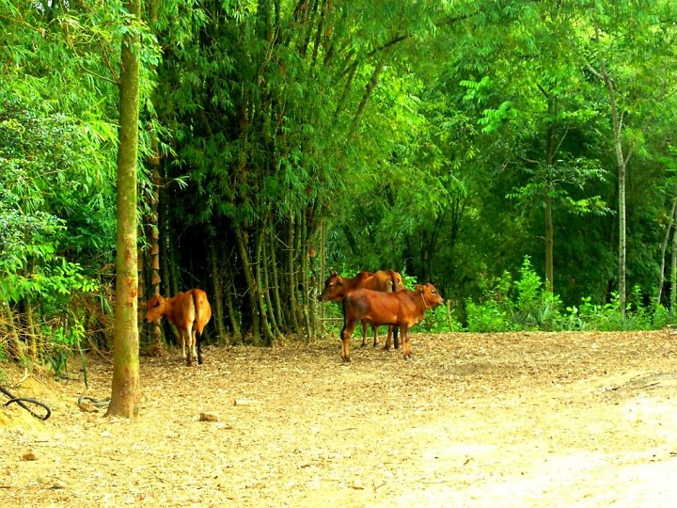
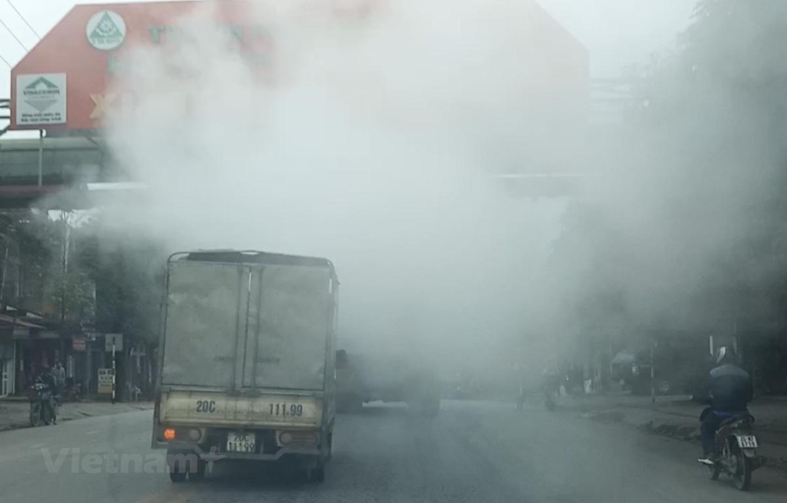
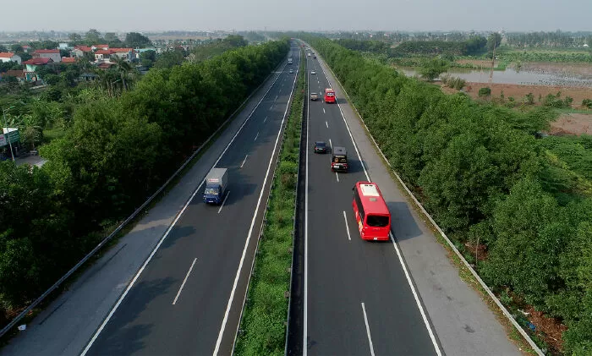

cao tốc
cao vút
luỹ tre
mịt mù

Slide 11
2
Đọc
Những cánh cò
Ông kể ngày xưa, quê của bé có rất nhiều cò. Mùa xuân, từng đàn cò trắng duyên dáng bay tới. Chúng lượn trên bầu trời trong xanh rồi hạ cánh xuống những lũy tre. Hằng ngày, cò đi mò tôm, bắt cá ở các ao, hồ, đầm.
Bây giờ, ao, hồ, đầm phải nhường chỗ cho những toàn nhà cao vút, những con đường cao tốc, những nhà máy toàn khói mịt mù. Cò chẳng còn nơi kiếm ăn. Cò sợ những âm thanh ồn ào. Thế là chúng bay đi.
Bé ước đuợc thấy những cánh cò trên cánh đồng quê.
( Theo Hoài Nam)

Slide 12
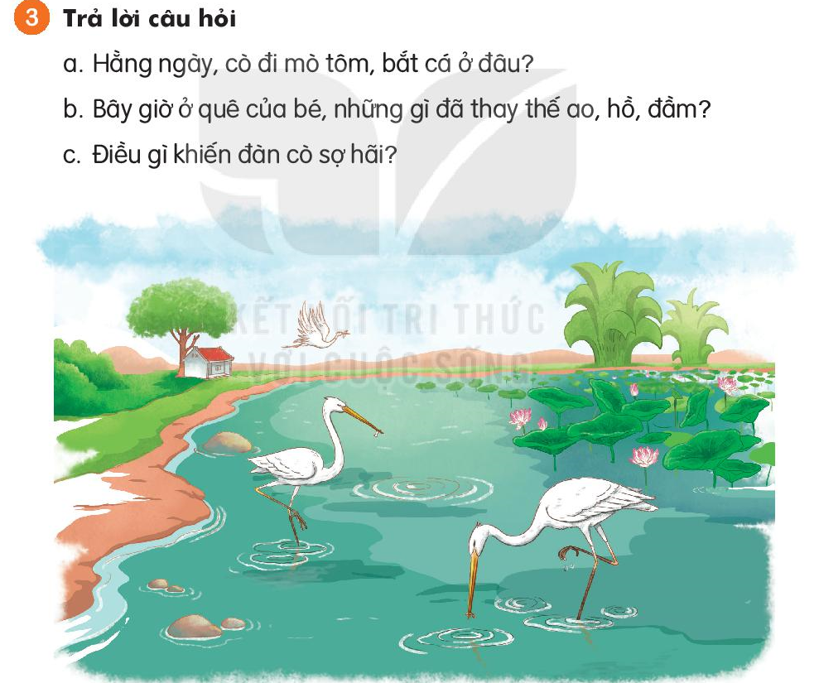

Slide 13
3
Trả lời câu hỏi
a, Hằng ngày, cò đi mò tôm, bắt cá ở đâu?
Hằng ngày, cò đi mò tôm, bắt cá ở các ao, hồ, đầm.
b, Bây giờ ở quê bé, những gì đã thay thế ao, hồ, đầm?
Bây giờ ở quê bé, những nhà cao tốc, những con đường cao vút, những nhà máy đã thay thế ao, hồ, đầm.
C, Điều gì khiến đàn cò sợ hãi?
Cò sợ những âm thanh ồn ào.

Slide 14
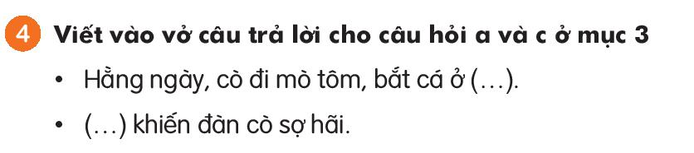
Hằng ngày, cò đi mò tôm, bắt cá ở ao, hồ, đầm.
Những âm thanh ồn ào khiến đàn cò sợ hãi.

Slide 15




Vận dụng- trải nghiệm
- Nhận xét tiết học
Chuẩn bị bài sau:

